Slide 1
艾滋病职业暴露后预防与阻断中国
——艾滋病诊疗指南（2024版）
第910医院疾控科 廖清华

Slide 2
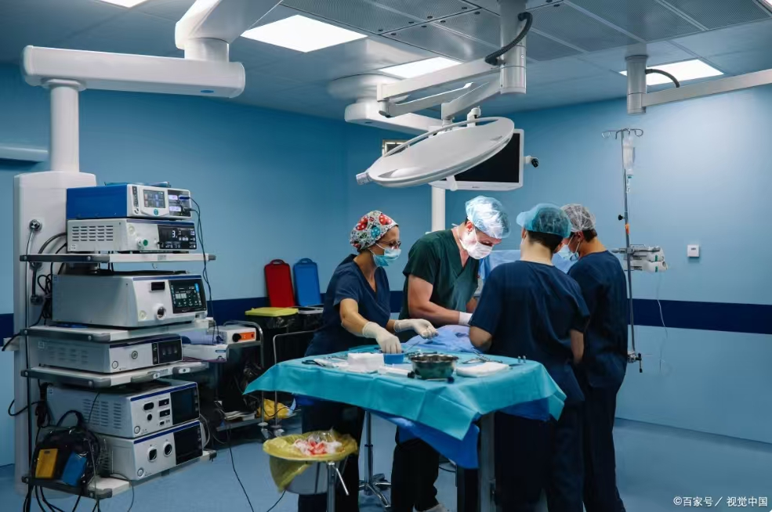
HIV职业暴露
是指卫生保健从业人员或人民警察或其他人员在职业工作中与HIV感染者的血液、组织或其他体液等接触而具有感染HIV的危险。
近年来，我国每年报告HIV职业暴露事件约1000例，但还没有发生过暴露者感染HIV的情况。

Slide 3
一、暴露途径及其危险度：
发生职业暴露的途径包括暴露源损伤皮肤（刺伤或割伤等）和暴露源沾染不完整皮肤或黏膜。
暴露源为HIV感染者血液，经皮肤损伤暴露感染HIV的危险性为0.3%，经黏膜暴露为0.09%，经不完整皮肤暴露的危险度尚不明确，一般认为＜0.1%。

Slide 4
暴露源危险度的分级：
低传染性为病毒载量水平低、暴露源接受ART并取得了持续的病毒学抑制；
高传染性为病毒载量高、AIDS晚期、未接受ART或不规律服药者；
暴露源情况不明为暴露源所处的病程阶段不明、暴露源是否为HIV感染，以及污染的器械或物品所带的病毒载量不明。

Slide 5
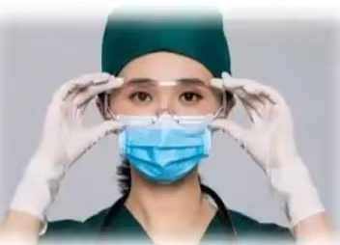
二、HIV职业暴露的预防
1. 标准预防原则:医务人员预防HIV感染的防护措施应当遵照标准预防原则，对所有病人的血液、体液及被血液、体液污染的物品均视为具有传染性的病源物质，医务人员接触这些物质时，必须采取防护措施。

Slide 6
2. 医务人员接触病源物质时，应当采取以下防护措施：
（1）医务人员进行有可能接触病人血液、体液的诊疗和护理操作时必须戴手套，操作完毕，脱去手套后立即洗手，必要时进行手消毒。
（2）在诊疗、护理操作过程中，有可能发生血液、体液飞溅到医务人员的面部时，医务人员应当戴手套、具有防渗透性能的口罩、防护眼镜；有可能发生血液、体液大面积飞溅或者有可能污染医务人员的身体时，还应当穿戴具有防渗透性能的隔离衣或者围裙。
（3）医务人员手部皮肤发生破损，在进行有可能接触病人血液、体液的诊疗和护理操作时必须戴双层手套。

Slide 7
3. 医务人员在进行侵袭性诊疗、护理操作过程中，要保证充足的光线，并特别注意防止被针头、缝合针、刀片等锐器刺伤或者划伤。
4. 使用后的锐器应当直接放入耐刺、防渗漏的利器盒，或者利用针头处理设备进行安全处置，也可以使用具有安全性能的注射器、输液器等医用锐器，以防刺伤。禁止将使用后的一次性针头重新套上针头套。禁止用手直接接触使用后的针头、刀片等锐器。
备注：警察在可能接触工作对象（特别是已知HIV感染者和艾滋病病人）的血液、体液及被血液、体液污染的物品时，可以参照上述做法采取防护措施。

Slide 8
四、HIV职业暴露后处理原则：
用肥皂液和流动的清水清洗被污染局部；污染眼部等黏膜时，应用大量等渗氯化钠溶液反复对黏膜进行冲洗；
存在伤口时，应轻柔由近心端向远心端挤压伤处，尽可能挤出损伤处的血液，再用肥皂液和流动的清水冲洗伤口；禁止进行伤口的局部挤压
用75％乙醇或0.5％碘伏对伤口局部进行消毒。

Slide 9
五、HIV职业暴露后预防性用药原则
艾滋病病毒感染人体后5天左右血液中才会出现艾滋病病毒，所以暴露后首先做的是使用药物阻断。
开始治疗用药的时间及疗程：在发生HIV暴露后尽可能在最短的时间内（尽可能在2h内）进行预防性用药，最好在24h内，但不超过72h,连续服用28d。
阻断方案：推荐首选方案为FTC/TDF（或FTC/TAF）联合INSTI(BIC或多替拉韦或拉替拉韦）的方案(C1)。

Slide 10
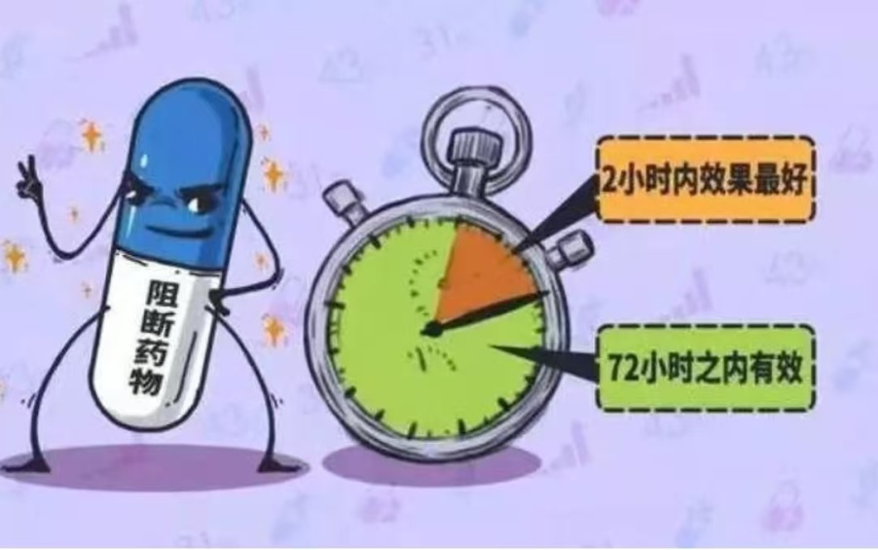
用药提醒：
1.如果无法及时获得药物，即使超过72小时也建议服药，但是动物研究结果显示预防效果会下降。
2. 即使超过24小时，也建议进行预防用药，可以将病毒局限在感染部位，随着感染细胞的死亡，病毒也会随之死亡。

Slide 11
六、HIV职业暴露后的监测：
发生HIV职业暴露后无论是否服药，暴露者都要立即、4周、8周、12周检测HIV抗体，必要时延长至24周（2021版规定24周监测）。
对合并HBV感染的暴露者，注意停药后对HBV相关指标进行监测。

Slide 12
艾滋病检测方法：
1.第三代试剂盒检测：使用艾滋病抗体检测，感染3-4周可以发现是否感染HIV病毒。可以用来进行居家检测。
2.第四代检测：即艾滋病特异性抗体联合P24抗原检测，同时检测HIV抗体和抗原，大部分患者在感染2-3周进行此项检测可以发现是否感染HIV病毒。
3.核酸检测：利用PCR方法。当经过7-10通过HIV-RNA检测可以可患者体内检测到艾滋病病毒。

Slide 13
注意事项：
①任何阻断都是在当事人自愿的前提下开展和实施，并签署知情同意书，强调规范随访。
②详细询问既往是否实施过暴露前后阻断。
③关注阻断前的HBV感染状态、肝肾功能和血常规的基线检测。
④建议阻断前进行HIVRNA检测，尤其对既往有预防阻断史的人员。
⑤预防职业暴露的措施主要是规范操作，做好标准预防。

Slide 14


